Slide 1
WEB SİTESİ TASARLAMA
Nbp220 web projesi yönetimi

Slide 2
Bir Web Sitesinin Bileşenleri
Bir dergide veya gazetedeki bileşenler
Yazılar ve resimler
Planlanmış bir içerik
Görsel sunum
Peki bir web sitesinde neler var?

Slide 3
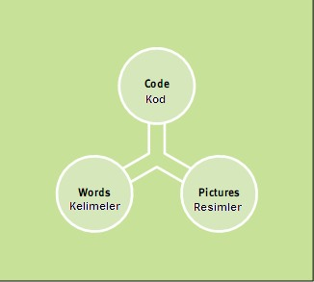
Bir Web Sitesinin Bileşenleri
Web sitelerinde üçüncü bir yapıdan bahsedebiliriz:
Davranış
Uçak bileti alabilirsiniz, borsada hisse senedi satabilirsiniz, JavaScript öğrenebilirsiniz, hava tahminlerine bakabilirsiniz yada sabah gazeteleri okuyabilirsiniz.
Web sitelerinde, dergilerden-gazetelerden daha çok katılımcı bir kullanış söz konusudur.

Slide 4
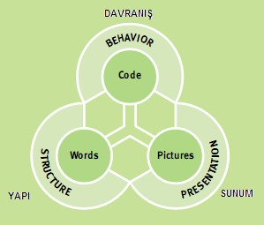
Bir Web Sitesinin Bileşenleri
Sunum İçeriğin kullanıcılara görsel olarak sunuluş şekli
Yapı: Anlaşılabilirlik ve kullanım kolaylığı açısından içeriğin organizasyonu
Davranış: Kullanıcılar ürünle etkileşime girme şekli ve ürünün buna tepkisi

Slide 5
Bir Web Sitesinin Bileşenleri
Mühendisler
İçerik geliştiriciler
Tasarımcılar

Slide 6
Websitesi Piramidi
Tasarım
İçerik
Erişilebilirlik – işlevlik (Kod)

Slide 7
Websitesi Piramidi-Bilgi
Sitenize gelen ziyaretçilerin büyük bir çoğunluğunun bir hedefi var. Bu hedef siteden siteye değişebilir.
Bir ziyaretçi bir siteye yeni çıkmış bir kanun hakkında bilgi almak için, ya da bir ürün hakkında bilgi almak, fiyat karşılaştırmak için veya bir üniversite başvuru formunu doldurmak için gelebilir.
Yani hedefler ayrı olmasına rağmen, özünde, ziyaretçi, çoğu zaman sitenize sunduğunuz "bilgiyi" almak için gelir.

Slide 8
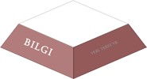
Websitesi Piramidi-Bilgi
Piramidin tabanını ve büyük bir kısmını oluşturan parçasına "bilgi" adini verebiliriz. Bu kısım, sizin web sitenizin temelini oluşturur ve siteniz içinde ki en önemli parça olmalıdır. İçi boş, temeli iyi atılmamış bir web sitesinin yaşamını sürdürmesi bu dönemde çok zor

Slide 9
Websitesi Piramidi-Bilgi yeterli mi?
Çoğu zaman bu sorunun cevabi "evet".
Fakat şunu da biliyoruz ki Internet dünyasında, kullanıcıdan kullanıcıya fark var.
Bir kullanıcı, bir web sitesini rahatlıkla kullanabilirken, diğer bir kullanıcı, Internet ile yeni tanışıyor olabilir. Bir kullanıcı, sunduğunuz tüm bilgilere rahatlıkla ulaşabilirken diğer bir kullanıcı, bu bilgilere ulaşmak için değişik araçlar kullanıyor olabilir.

Slide 10
Websitesi Piramidi-Bilgi yeterli mi?
Maalesef, webin çok temel kuralları dışında (linklere tıklamak, browser kullanmak v.b.) kalıplaşmış kuralları yok.
Bir web sitesindeki menü tarzı, diğer bir web sitesinde tamamen değişik anlamlar ifade edebilir.

Slide 11
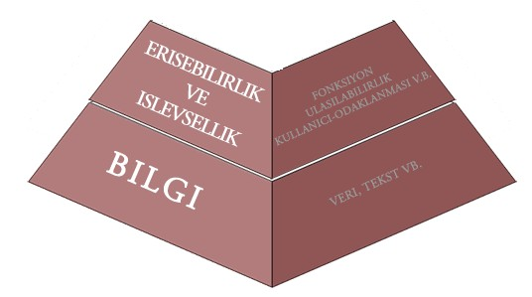
Websitesi Piramidi Erişilebilirlik – İşlevlik
Eğer biz, ziyaretçilerin "hedeflerine" ulaşmasını istiyorsak, kullanıcı-odaklı web siteleri yapmak zorundayız ki bu erişilebilirlik ve kullanılabilirlik yolunda geçer.

Slide 12
Websitesi Piramidi-Tasarım
Siteniz içindeki "bilgilere" karar verdiniz.
Bu bilgilerin, ziyaretçilerinize nasıl ulaşması gerektiğini bile buldunuz.
Artik, bilgiyi, ulaşılabilirliği ve erişilebilirliği, kullanıcınıza iletmenize yardımcı olacak "arayüzü" tasarlayabilirsiniz.

Slide 13
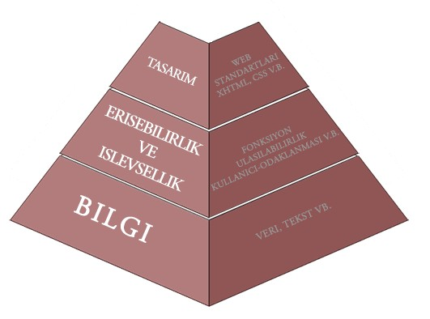
Websitesi Piramidi-Tasarım
Tasarım, bir sitenin, diğer sitelerden farklı olmasını sağlayacak özelliğidir.
Tasarım, web sitesine yüz veren, kullanıcınızı karşılayan ve sitenizin kalitesini arttıran önemli bir parçadır.
İşte bu aşamada bizim kullanmamız gereken araçlar ise CSS ve XHTML olmalıdır.
Çünkü bu araçlar sayesinde, hem bilginiz, tasarım elementleri arasında boğulmayacak, hem de siteniz erişilebilirlik yolunda önemli bir adım atacaktır.

Slide 14
Websitesi Piramidi-Tasarım
Tasarım, yalnızca bir tabaka olarak, bilginin üzerinde şeffaf olarak durmalıdır.
Bilginin önüne geçecek, başka bir deyişle kullanıcının hedeflerine ulaşmasında engel olacak tasarımlar, bir web sitesinin amacını sabote etmekten öteye gitmeyecektir..

Slide 15
Websitesi Piramidi
İste bu aşamada, siteniz kullanılabilir, bilgiler erişilebilir ve tasarım yeni teknolojiye uygun.
Fakat websitesi piramidi daha tamamlanmadı
Son tabaka sitenizi diğer sitelerden tamamen ayıracak, görsel bir güzellik katacak elementlerden oluşur.
Görsel gelişim, tasarımda olduğu gibi, "çerçeve tasarımın" üzerinde oturan ve tasarımı geliştiren öğelerden oluşur.

Slide 16
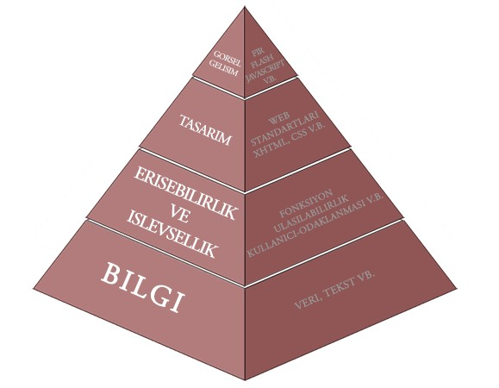
Websitesi Piramidi
Görsel gelişim öğeleri tamamen kaldırıldığında, sitenin bütünlüğüne zarar gelmez ama bu tabaka ile birlikte site tamamlanmış olur.
İşte bu aşamada dikkat edilmesi gerekenler, bu tabakanın, önceki tabakaları gölgede bırakmamasıdır.
Bu son tabaka, sitenin popülerliğini, yeniden ziyaret etme arzusunu artıran bir tabakadır.

Slide 17
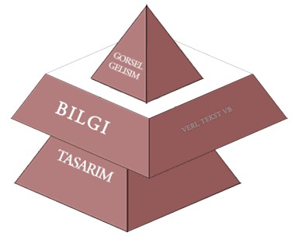
Websitesi Piramidi
Basarili bir Websitesi, piramidin tüm tabakalarının amacını ve görevini iyi anlayan ve sergileyen bir sitedir.
Her tabakanın kendine has önemi vardır fakat ağırlığını belirleyen ise bu tabakanın kapladığı alan ile doğru orantılıdır.
Eğer bu tabakalardan herhangi bir eksik olursa ya da yeri değiştirilirse, siteniz ya milyonlarca siteden biri olmaya devam edecek ya da başarısız siteler arasında yerini alacaktır.
Karar sizin, ya yıllarca ayakta duracak, amacına uygun bir site oluşturabilirsiniz ya da hayal gücünüzü zorlayarak, kimsenin anlayamayacağı şekiller yaratabilirsiniz.

Slide 18
Tasarım süreci
Tasarım, bilgisayarınızı kapattığınız anda başlar.
Tasarım, bilgisayar kapalı iken şekillenir, fikirler paylaşılır.
Peki bu fikirlerin, müşteriye iletilmesi nasıl olmalıdır? İste bu aşamada, kağıt-kalem devreye girmeli.

Slide 19
Kağıt prototip
Kağıt prototip sayesinde
tasarım hakkındaki fikirleriniz konusunda, zaman ve para gerektirici araçlara dokunmadan müşteri ve kullanıcıdan geribildirim alabilir,
olası kullanılabilirlik hatalarını ortaya çıkarabilir,
müşteri ve kullanıcı, tasarım aşamasının bir parçası yaparak, ileride “ben bunu istememiştim” gibi gereksiz diyalogları önleyebilirsiniz.
projenin uygulama aşamasında çıkabilecek ve giderilmesi zaman ve para gerektirecek birçok sorunu, en ucuz şekilde düzeltebilirsiniz.

Slide 20
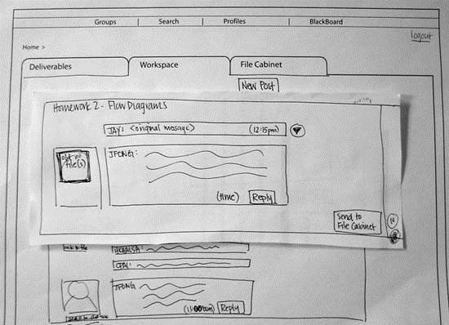
Kağıt prototip

Slide 21
Kağıt Prototip Kullanmanın Avantajları
Fikirlerinize, kağıt üzerinde hayat vererek, müşteri, kullanıcı ve takım arkadaşlarınız tarafından daha iyi anlaşılmasını sağlayabilirsiniz. Unutmayın bir resim, binlerce kelimeye bedeldir.
Müşteri ve kullanıcıyı, tasarım aşamasına dahil etmeyi hem kolay kılar, hem de ucuzlaştırır. Böylece fikirlerinizi müşterinize “satmanız” kolaylaşır.
Kullanılabilirlik hatalarını, projenin başında görmenizi sağlayarak, projenin son şeklinin, bu hatalardan arınmasını sağlar

Slide 22
Kağıt Prototip Kullanmanın Avantajları
Başkalarının fikirlerini proje içine sokmak kolaylaşır. Hiçbir kod yazmadan ya da ekstra zaman harcamadan, projenin gereksinimleri, proje daha kağıt üzerindeyken toplanabilir.
Ucuz ve hızlı tasarım araçları olması, projeye hem zaman hem de para tasarrufu sağlar.
Browser ve teknolojiden bağımsız çalıştığı için, kullanıcıların yalnızca fonksiyonlara kendilerini odaklanması sağlanabilir.

Slide 23
Herkes Bilgisayar Kurdu Değil…
Unutmayın… Herkes sizin kadar bilgisayar ve Internet bilgisine sahip değil.
Birçok kullanıcı, bilgisayarlarını ilk aldıkları günlerde var olan ve makinesine yine o günlerde yüklenmiş olan browser'ları kullanıyorlar.
Bu kullanıcıların yine büyük bir çoğunluğu bu yazılımları güncelleme yetisine sahip değil.
Bilgisayarı yeterince tanımadıklarından, onlar için sık sık problem çıkaran bir makineye dönüşüyor.
Bu yüzden var olan ve çalışan halini korumak esas.

Slide 24
Herkes Bilgisayar Kurdu Değil…
Tasarımcı olarak genel ve yaygın olarak kullanılan monitör büyüklüklerini, ekran çözünürlüklerini çok iyi bilmeli, web sayfalarınızı buna göre inşa etmelisiniz.
Aynı şekilde web sayfalarımızın Internet Explorer, Firefox, Netscape Navigator, Opera gibi farklı browserlarda nasıl görüntüleneceğini göz önünde bulundurmalısınız.

Slide 25
İçerik kraldır…
Çok güzel olsa da içerikten yoksun bir site ölmeye mahkûmdur.
Kullanıcılar sitenizin nasıl çalıştığıyla hiç, hem de hiç ilgilenmiyorlar.
Sadece içeriğiniz için oradalar. İçeriği onlara basit ve hızlı bir şekilde verin.

Slide 26
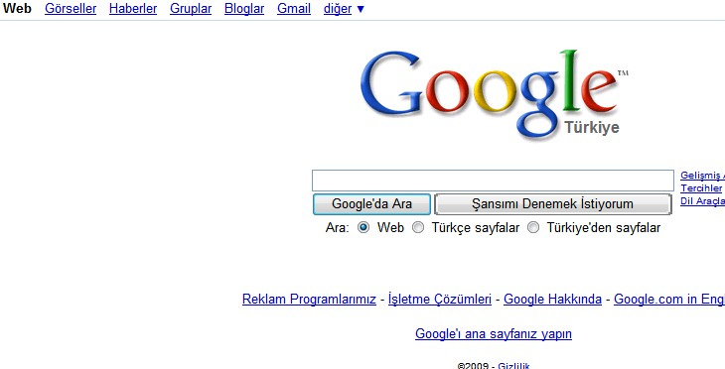
Asıl çok olan azdır
Tasarımlarınızı olabildiğince basit tutun.
İyi bir tasarımın gücü basitliğinde saklıdır.

Slide 27
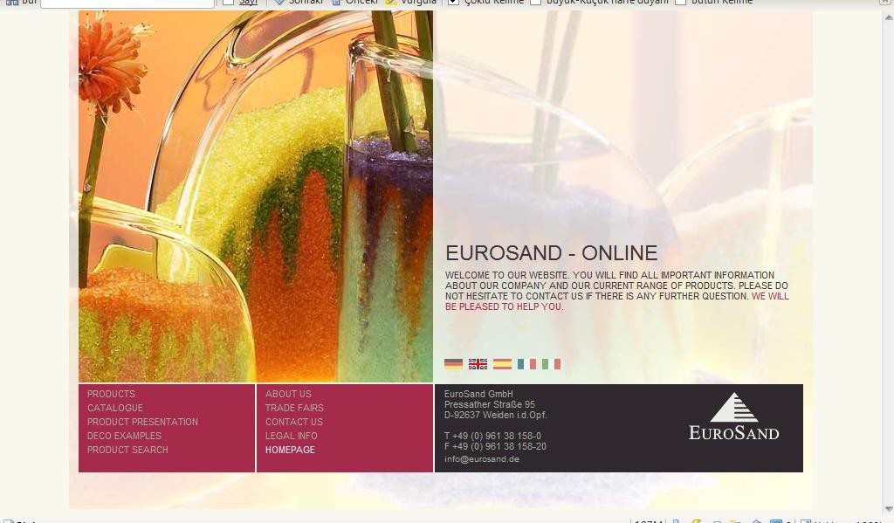
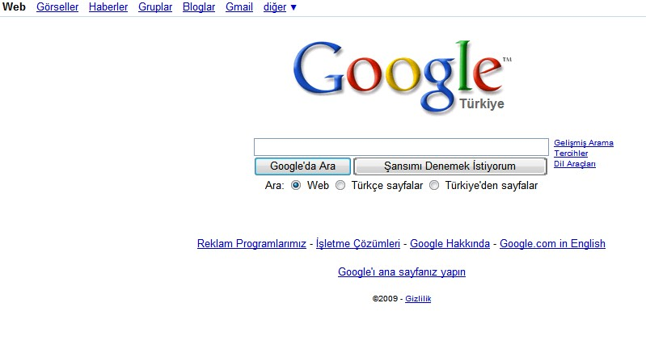
Asıl çok olan azdır
Öğr

Slide 28
Hız Çok Önemli...
Eğer web üzerinde satış yapmayı düşünüyorsanız hız sizin için her anlamda çok önemli.
Artık "hız"ın esas alındığı günümüz dünyasında ve "hız"ın öneminin daha artacağı önümüzdeki yıllarda iki tür firma olacak: Hızlılar ve ölüler. Artık kararınızı verin; ya hızlı olacaksınız ya da ölü.
Web tasarımında estetiğin önünde duran en büyük engel sayfanın yüklenme hızıdır. Sayfa yavaş açılıyorsa yazı tahtasına (HTML editörü) geri dönmek gerekir.

Slide 29
Hız Çok Önemli...
Kullanıcıyı geri düğmesi veya kapat düğmesi kullanmamaya ikna etmek için sadece 3 saniyeniz var. 3 saniye.
Bu, ekrana anında ilginç bir şey getirmeniz gerektiği anlamına geliyor.
Ekrana her şeyi yüklemek için ise 15 saniyeniz var. Hatta bu tahmin çok liberal bir tahmin. Süre genelde 8 saniyedir. Elinizi çabuk tutun.

Slide 30
Kaynaklar
1- Web Projesi Yönetimi Ders Notları, E. ERGÜN 2018

